Slide 1
8주차 방화벽 설정
20182109 박지원

Slide 2
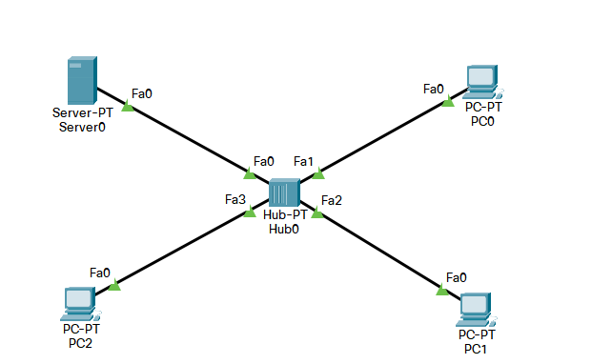
1. 우선적으로 구성과 선 연결을 한다.

Slide 3
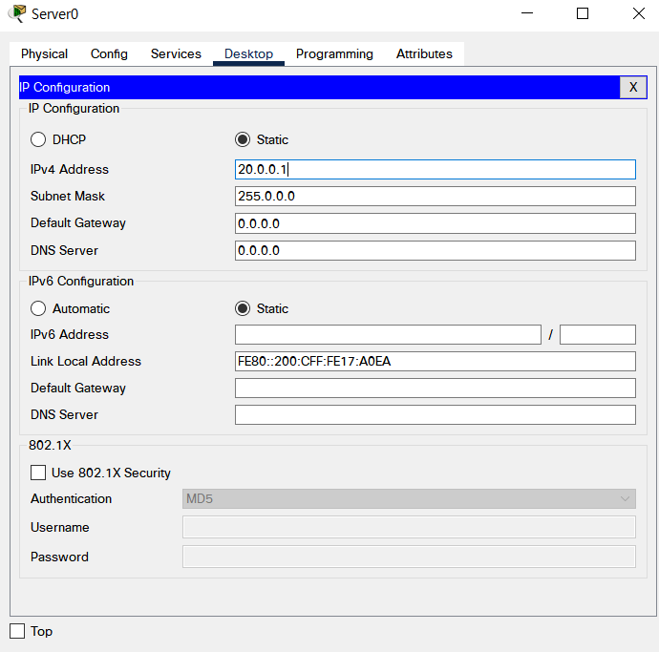
2.server의 ip 를 20.0.0.1로 설정해준다.

Slide 4
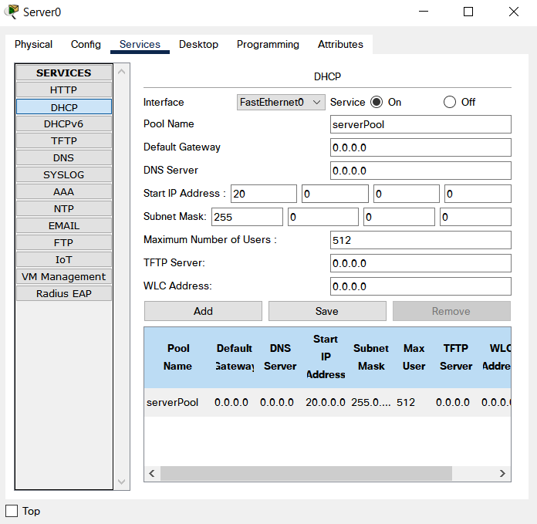
3. DHCP 설정에 들어가 service를 on으로 켜주고 save를 누른다.

Slide 5
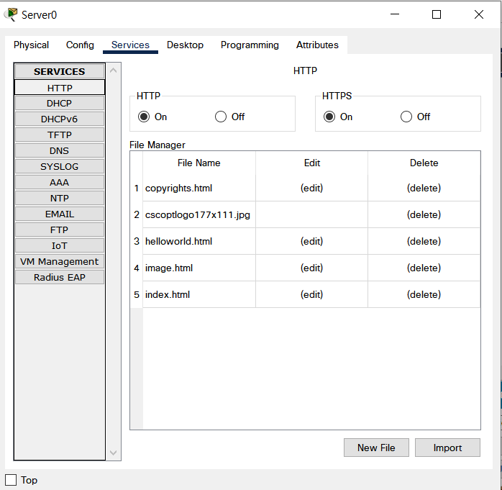
4. HTTP 설정에 들어가 둘다 on으로 켜준다.

Slide 6
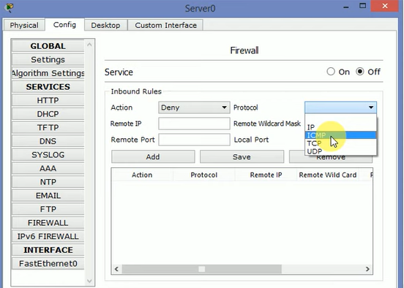
5. firewall 설정에 들어가 protocol을 icmp로 설정해준다.

Slide 7
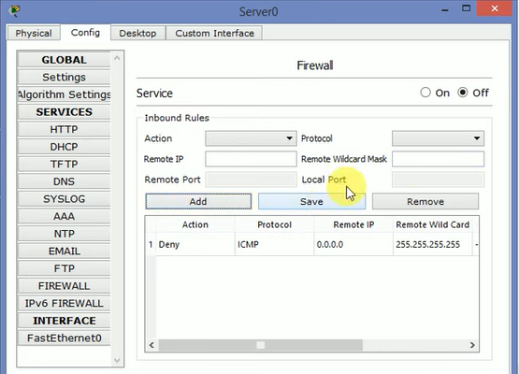
6. add를 해준다.

Slide 8

7. 이번엔 allow - ip 로 설정해준 후 똑같이 add를 눌러준다.

Slide 9
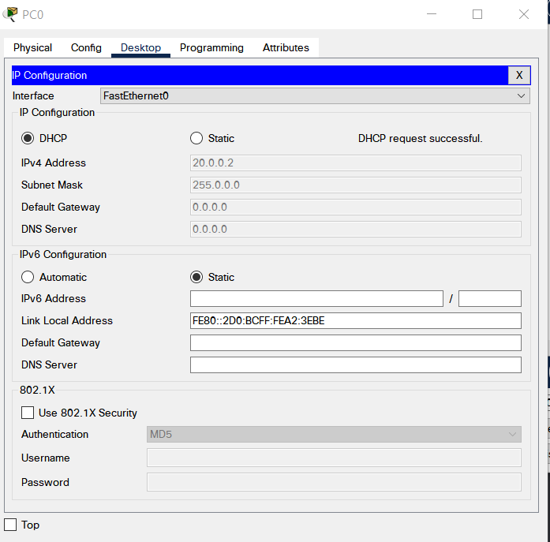
8. 모든 PC의 IP 설정을 static이 아닌 DHCP로 맞춰준다.

Slide 10
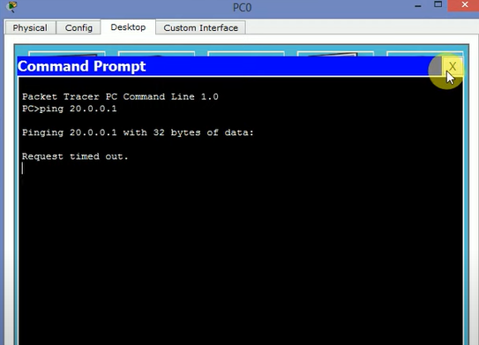
9. PC에서 서버의 ip로 핑을 보낼 때 핑이 가지 않는 것을 확인한다.

Slide 11
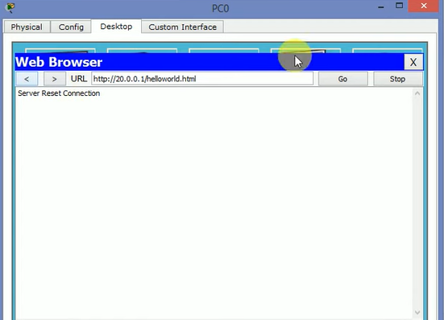
10. Web에서 서버의 IP로 접속이 불가능한 것을 확인한다.

